Slide 1

MĨ THUẬT LỚP 3
Chào mừng các bạn học sinh Lớp 3 đến với tiết Mĩ thuật
PHÒNG GD&ĐT QUẬN LONG BIÊN

Slide 2

CHỦ ĐỀ 11
TÌM HIỂU TRANH THEO CHỦ ĐỀ: VẺ ĐẸP CUỘC SỐNG
TIẾT 2: VẼ TRANH: CUỘC SỐNG QUANH EM

Slide 3

MỤC TIÊU
- Học sinh tập quan sát, nhận xét về thiên nhiên và các hoạt động thường ngày của con người.
- Tìm được đề tài và vẽ được tranh về cuộc sống quanh em theo ý thích.
- Có ý thức làm đẹp cuộc sống xung quanh.

Slide 4

ĐỒ DÙNG
Sưu tầm tranh, ảnh về phong cảnh đất nước,
các hoạt động của con người
Giấy vẽ, bút chì, tẩy, màu vẽ.

Slide 5

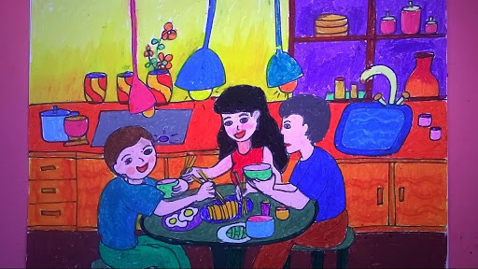
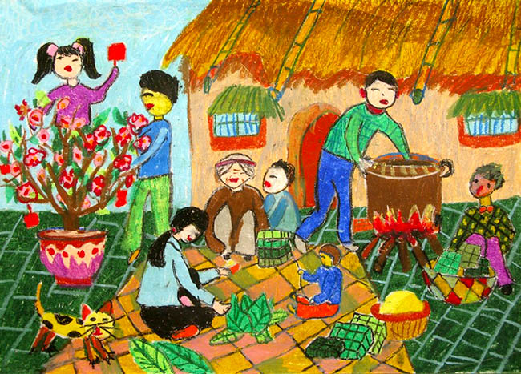
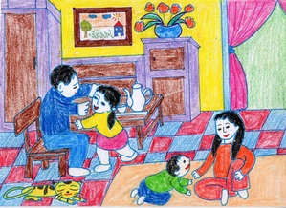
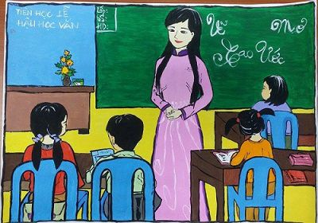
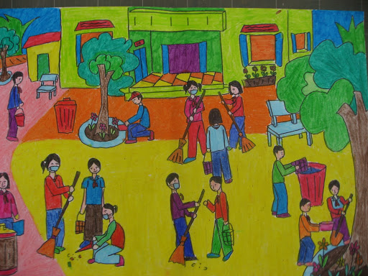
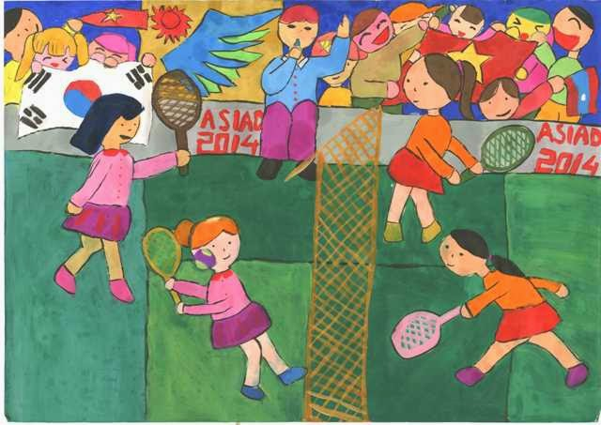
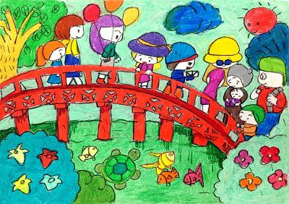
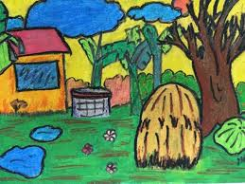
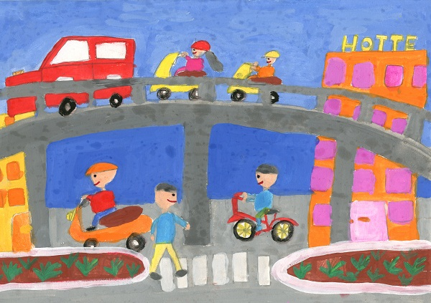
1. Tìm hiểu

Slide 6

1. Tìm hiểu
? Câu hỏi
Vẽ về “ Cuộc sống quanh em” có thể vẽ những nội dung gì?

Slide 7
1. Tìm hiểu
- Đề tài cuộc sống quanh em có nhiều nội dung :
Bữa cơm gia đình
+ Gia đình:
Đón tết
Chăm sóc các con…
Giờ học
+ Nhà trường:
Vệ sinh sân trường
Thể dục thể thao…
Tham quan
+ Xã hội:
Cảnh đẹp làng quê
Giao thông…

Slide 8

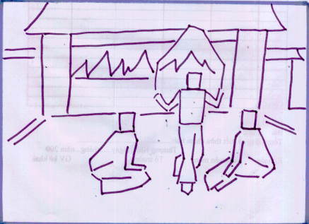
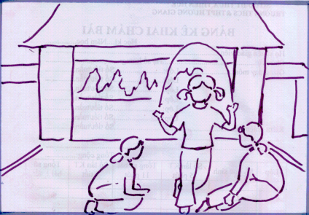
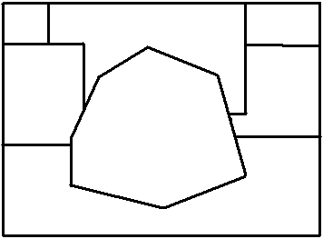
2. Cách thực hiện
ĐÁP ÁN
Hãy sắp xếp theo trình tự đúng
1. a – c – b
a
a
2. b – c – a
3. c – a – b
b
b
3. c – a – b
c
c

Slide 9
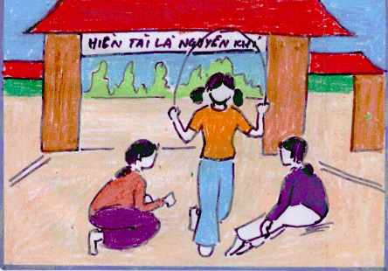
2. Cách thực hiện
- Chọn nội dung đề tài.
Bước 1: Tìm bố cục
(Phác mảng hình chính, phụ)
Bước 2: Phác hình bằng các nét thẳng
Bước 3: Vẽ chi tiết.
Bước 4: Vẽ màu.

Slide 10
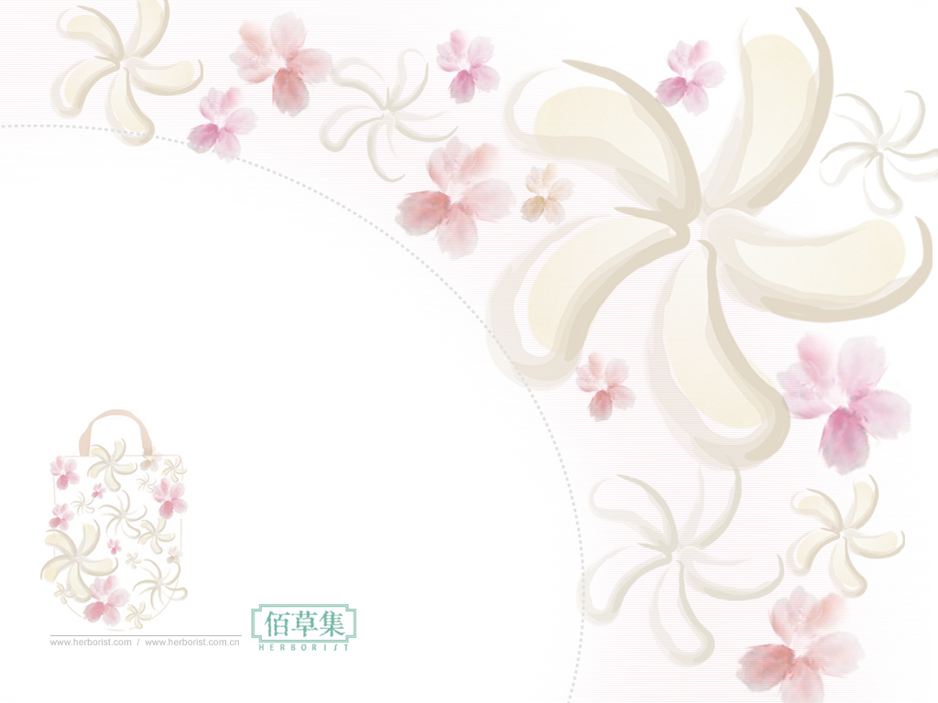
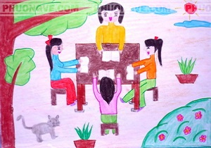
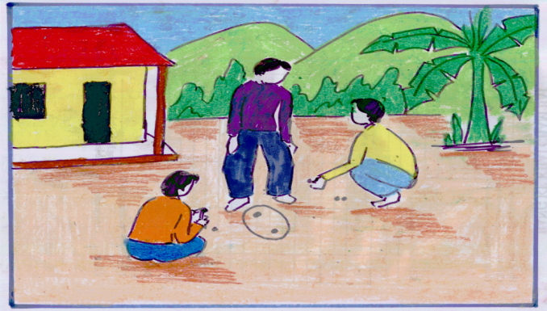
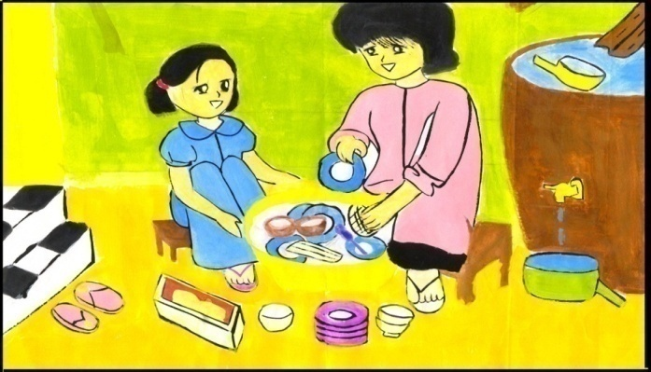
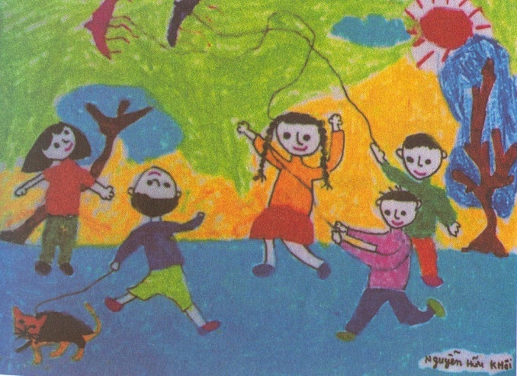
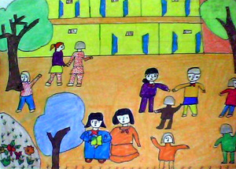
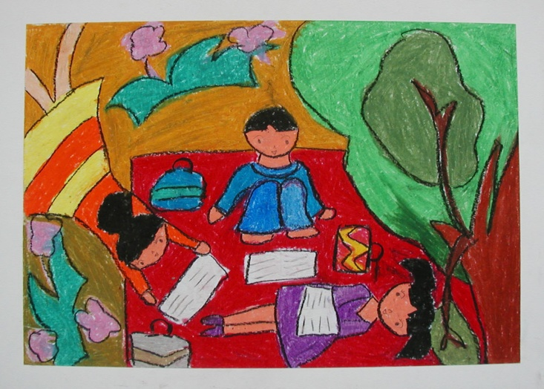
MỘT SỐ BÀI CỦA HỌC SINH

Slide 11

THỰC HÀNH
- Vẽ một bức tranh về “Cuộc sống quanh em” theo ý thích trên giấy A₄
- Yêu cầu: sắp xếp được bố cục, vẽ hình, vẽ màu

Slide 12
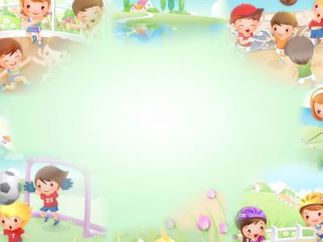
Dặn dò:
Con hãy giới thiệu cho gia đình bức tranh mình đã vẽ được, nhờ bố mẹ chụp ảnh lại gửi vào zalo cho cô giáo dạy Mĩ thuật. Lưu giữ tranh vẽ và nộp lại cho cô giáo khi các con đi học.

Slide 13

CHÚC CÁC CON
CHĂM NGOAN, HỌC GIỎI

